Slide 1
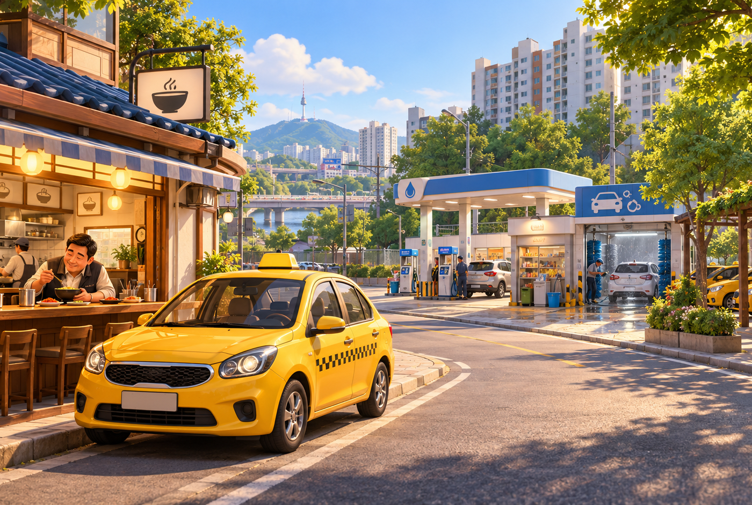
오늘도 택시
동네를 달리고,
내 생활을 꾸리는
택시 시뮬레이션
PROJECT-B
게임 개발 착수 제안 · 5차
2026.11.06
개발 목표 시안
01
Notes:
기준 2026-11-06. docs/content-design/00~05, prototype-scope.md, prototype-development-checklist.md 및 기존 배포 이력. 이번 PPT 작업은 게임 실행/개발 검증을 수행하지 않음. 가제. 기존 생성 시안 taxi-life-concept-v2.png, 출처 assets/concept-prompts-v2.md.

Slide 2
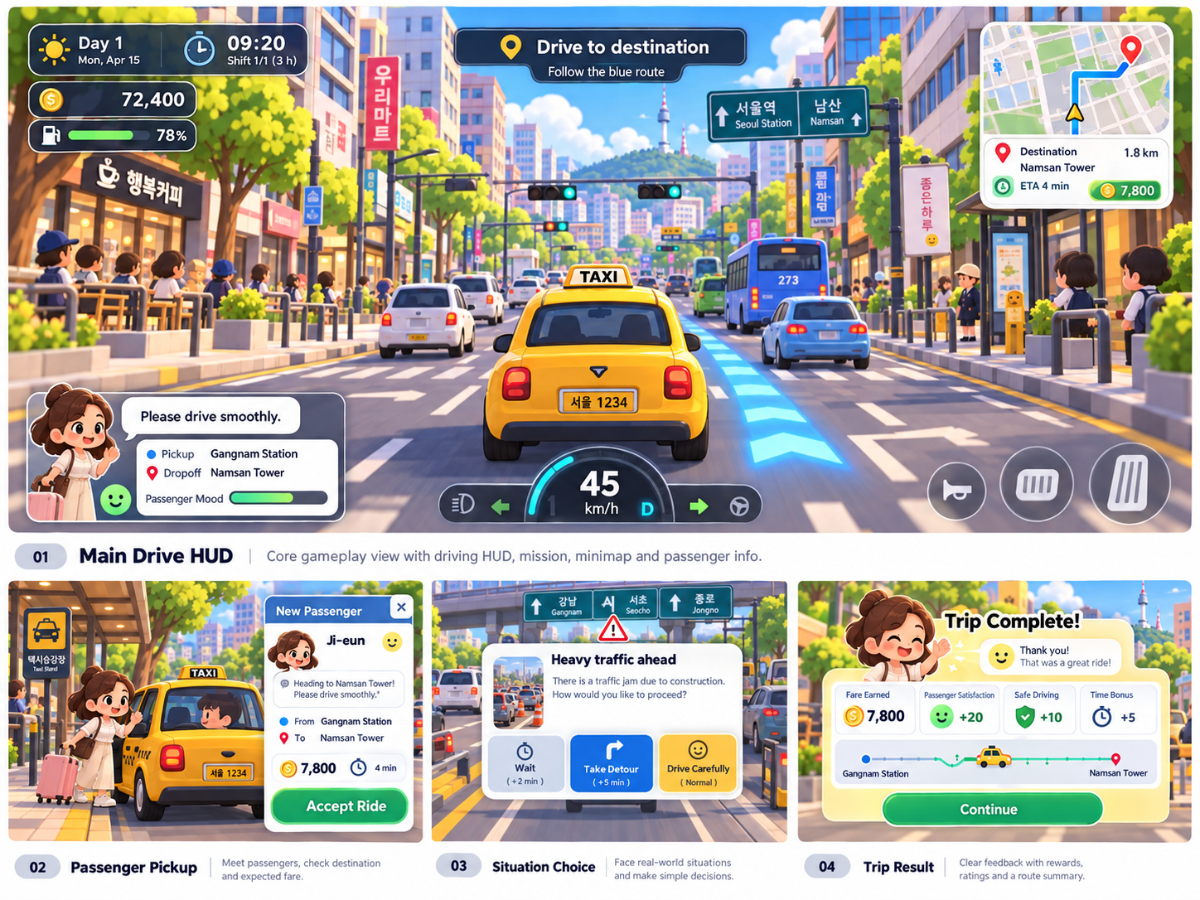
어떤 게임인가
손님을 모시고 번 돈으로
내가 원하는 차와 집을
마련하는 게임
장르 운전 + 생활 시뮬레이션
플랫폼 PC Windows 우선
핵심 모드 싱글 커리어
타겟 가설
20~40대 · 성별 제한 없음
운전·생활 시뮬레이션 선호층
첨부 이미지: 아트·HUD 방향 참고 / 현재 은계 기반 프로토타입과 구분
02
Notes:
기준 2026-11-06. docs/content-design/00~05, prototype-scope.md, prototype-development-checklist.md 및 기존 배포 이력. 이번 PPT 작업은 게임 실행/개발 검증을 수행하지 않음.
자료: docs/content-design/10-restarting-driver-synopsis.md, 11-personal-life-and-growth.md, 12-career-growth-stages.md, 13-three-day-room-and-first-purchase.md, 14-personal-life-design-guide.md. 작은 방/첫 구매 핵심은 2026-11-06-personal-room-implementation.md의 구현 기록을 반영. 처음방 비교/전체 과거방 탐색은 후속. 미커밋 동시 변경은 배포 완료로 간주하지 않음. 첫 검증은 방1개/조명·러그2종 각2스타일. 장기 교체/이사는 별도. 실명 인물·실제 지역 재현이 아님. 사용자 첨부 원본 이미지. 이미지의 터치 입력/서울 지역은 개발 확정 범위가 아님.

Slide 3

이야기: 실직 후 시작하는 새로운 하루
작은 방과 중고 택시에서 출발
손님을 모시며 영업을 익힌다
내가 고른 생활을 만든다
현대 한국의 은계 기반 생활권 / 실직 후 재기하는 기사와 짧게 만나는 일상 승객 / 생성 시안
03
Notes:
자료: docs/content-design/10-restarting-driver-synopsis.md, 11-personal-life-and-growth.md, 12-career-growth-stages.md, 13-three-day-room-and-first-purchase.md, 14-personal-life-design-guide.md. 작은 방/첫 구매 핵심은 2026-11-06-personal-room-implementation.md의 구현 기록을 반영. 처음방 비교/전체 과거방 탐색은 후속. 미커밋 동시 변경은 배포 완료로 간주하지 않음. 첫 검증은 방1개/조명·러그2종 각2스타일. 장기 교체/이사는 별도. 실명 인물·실제 지역 재현이 아님.
이미지: docs/proposals/assets/v4/prompts.md. 내장 image_gen 신규 생성. 사용자 제공 밝은 한국 택시 도시 콘셉트를 텍스트로 기술한 예시이며 완성 게임/확정 에셋이 아님. 서울 타워는 분위기용이고 은계 랜드마크 구현 약속이 아님. 경영 악화로 실직 후 준비를 거쳐 첫 영업 시작. 강제 사고/빚/퇴거를 넣지 않음. 주인공 나이·성별·가족은 미정이며 그림의 외형은 예시. 승객은 매번 짧게 만나는 일상 인물.

Slide 4
코어 루프와 핵심 재미
01
02
03
04
손님 선택
운전·응대
정산·관리
내 생활 선택
위치와 공차 판단
안전과 요청 이행
수입과 비용 확인
구매 또는 저축
선택한 공간과 차를 사용하며 다음 영업을 시작한다
운전 판단의 성취 + 승객마다 다른 상황 + 내 선택이 남는 생활 / 개인 소비 핵심 구현 / 장기 차량·주거는 제안
04
Notes:
기준 2026-11-06. docs/content-design/00~05, prototype-scope.md, prototype-development-checklist.md 및 기존 배포 이력. 이번 PPT 작업은 게임 실행/개발 검증을 수행하지 않음.
자료: docs/content-design/10-restarting-driver-synopsis.md, 11-personal-life-and-growth.md, 12-career-growth-stages.md, 13-three-day-room-and-first-purchase.md, 14-personal-life-design-guide.md. 작은 방/첫 구매 핵심은 2026-11-06-personal-room-implementation.md의 구현 기록을 반영. 처음방 비교/전체 과거방 탐색은 후속. 미커밋 동시 변경은 배포 완료로 간주하지 않음. 첫 검증은 방1개/조명·러그2종 각2스타일. 장기 교체/이사는 별도. 실명 인물·실제 지역 재현이 아님.

Slide 5
승객 요청: 말에 답하고 운행으로 보여준다
승객의 말·상태 | 플레이어의 대응 | 운행 중·하차 반응
“부드럽게 부탁해요” | 요청 수락 후 가감속·회전 조절 | 승차감 관찰과 요청 결과 반영
“조용히 가고 싶어요” | 조용한 응대 선택 | 일반 후속 수다 억제·배려 반응
취객의 이야기 | 짧게 확인하거나 조용히 안내 | 선택을 기억한 대사·감사
잠든 승객 | 수면 배려·목적지 정차 후 깨우기 | 깨어난 뒤 안내·배려에 감사
요청 확인 → 내 선택 → 상태·대사 변화 → 하차 피드백
현재 기반의 요약 / 모든 응답이 실제 행동 검증은 아님 / 표정·연출은 아래 목표 시안
05
Notes:
기준 2026-11-06. docs/content-design/00~05, prototype-scope.md, prototype-development-checklist.md 및 기존 배포 이력. 이번 PPT 작업은 게임 실행/개발 검증을 수행하지 않음. docs/content-design/02-passengers-and-fares.md, docs/content-tuning-request-outcomes.md. 승객 유형과 개별 요청은 별개. 유형 확인은 대표 요청의 수락과 다르며 실제 약속 관찰과 단발 응대 완료를 구분.

Slide 6
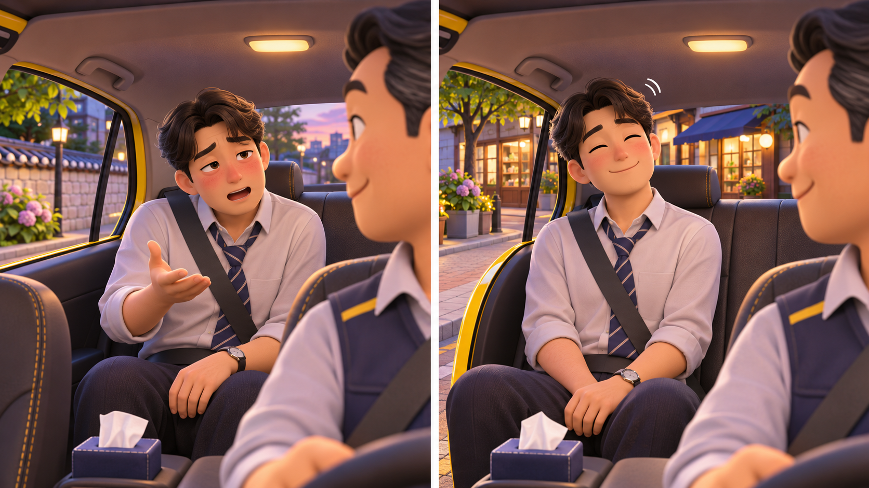
취객: 짧은 응대에도 달라지는 반응
승객
“조금 취했네요.
폐를 끼치면 미안해요.”
내 선택
짧게 확인·설명
또는 조용히 안내
운송 뒤
배려를 기억한 감사
오염 발생 시 세차
생성 반응 시안 / 실제 구토 시에만 청결 관리로 연결 / 취객이라고 매번 사건이 발생하지 않음
06
Notes:
기준 2026-11-06. docs/content-design/00~05, prototype-scope.md, prototype-development-checklist.md 및 기존 배포 이력. 이번 PPT 작업은 게임 실행/개발 검증을 수행하지 않음. docs/content-design/02-passengers-and-fares.md 취객 변주/하차. 이미지 assets/v5/drunk-passenger.png, 내장 image_gen. 대표 말은 기획 예시. 공통 확인/집중 안내는 실제 유형 버튼, 대표 요청 수락과 별개. 실제 구토 시 운송 유지·신규 호출 잠금, 하차 뒤 청결 저하·세차. 구토/수면은 조건부이며 매회 강제하지 않음.

Slide 7
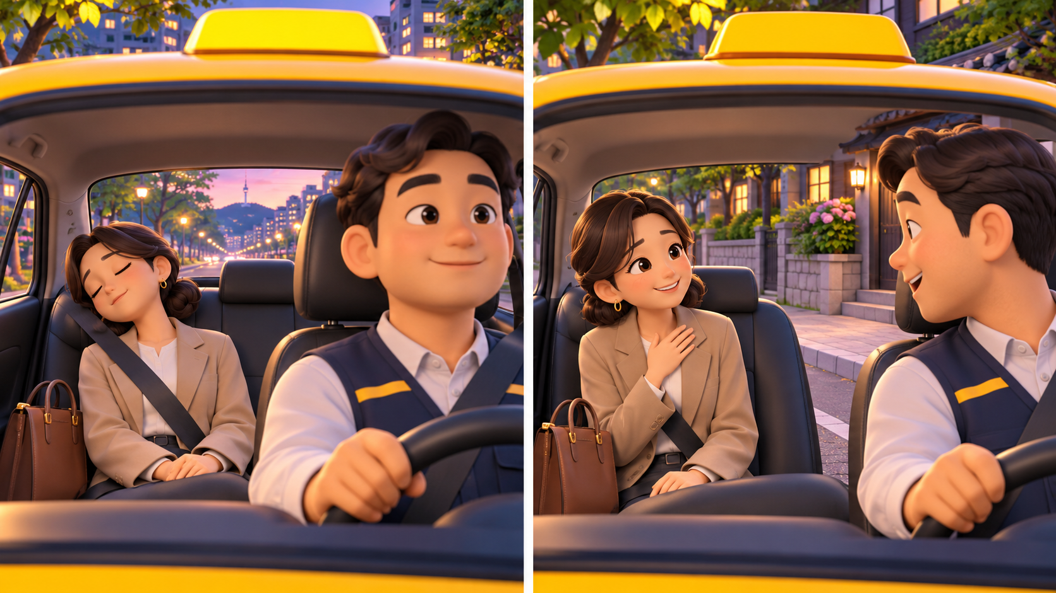
잠자는 승객: 조용한 운행과 도착 후 배려
승객
“도착하면
깨워 주세요.”
내 대응
조용히 운행
안전 정차 후 깨우기
운송 뒤
안내와 감사 반응
기상 대기 후 하차
생성 반응 시안 / 수면 중 대답 없음은 감점하지 않음 / 깨우는 시간은 지각·추가요금으로 소급하지 않음
07
Notes:
기준 2026-11-06. docs/content-design/00~05, prototype-scope.md, prototype-development-checklist.md 및 기존 배포 이력. 이번 PPT 작업은 게임 실행/개발 검증을 수행하지 않음. docs/content-design/02-passengers-and-fares.md 잠자는 승객4변주. 실제 PassengerJobs.BehaviorAsleep/ShowWakeWait/CompleteDelivery 확인. 잠자는 승객은 비취객, 수면 대화미응답 중립. 기존 수락 약속은 유지. 첫 유효 도착 운임 확정, 기상15초 후F재호출/30초 안전정차 자동하차 정책. 이미지 assets/v5/sleeping-passenger.png 생성 시안.

Slide 8
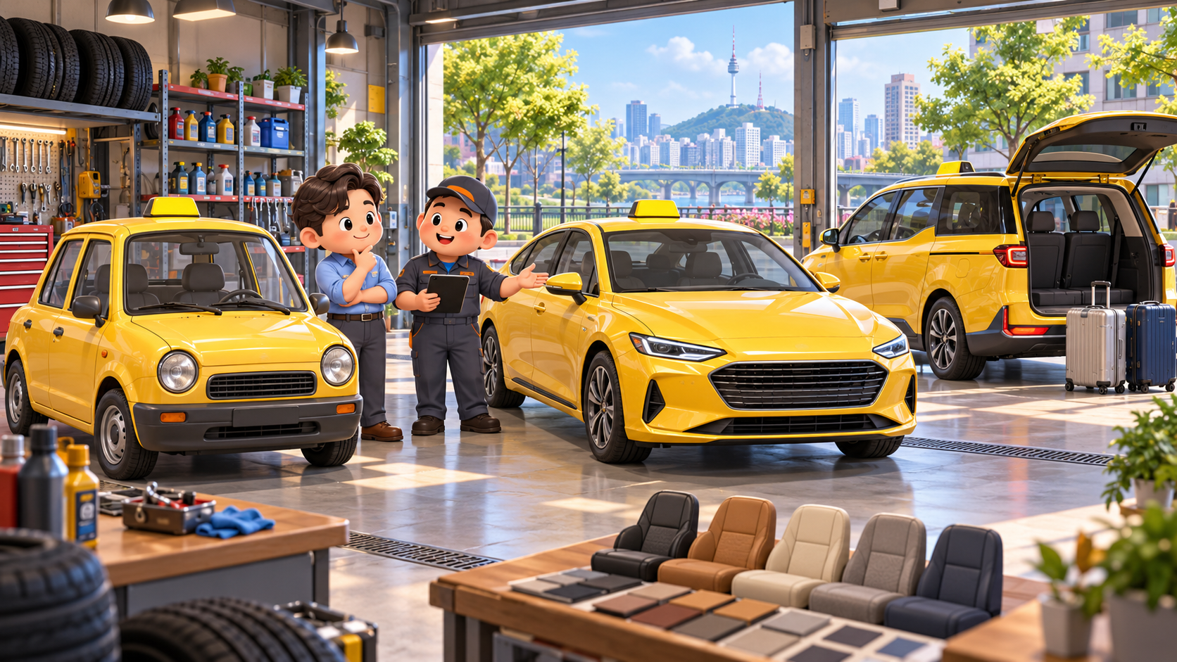
운행 사이에도 판단이 있는 생활
차량 상태
주유 · 세차
사고 처리 · 수리
기사 상태
식사 · 휴식
한 번 더 운행할까?
시설 선택은 비용·시간·컨디션에 영향 / 이미지의 차종 판매는 현재 구현 증빙이 아님
08
Notes:
기준 2026-11-06. docs/content-design/00~05, prototype-scope.md, prototype-development-checklist.md 및 기존 배포 이력. 이번 PPT 작업은 게임 실행/개발 검증을 수행하지 않음. 기존 생성 시안 taxi-garage-concept-v2.png. 차고 이미지는 차량 관리 분위기 예시이며 차종/다중 차고 약속 아님.

Slide 9
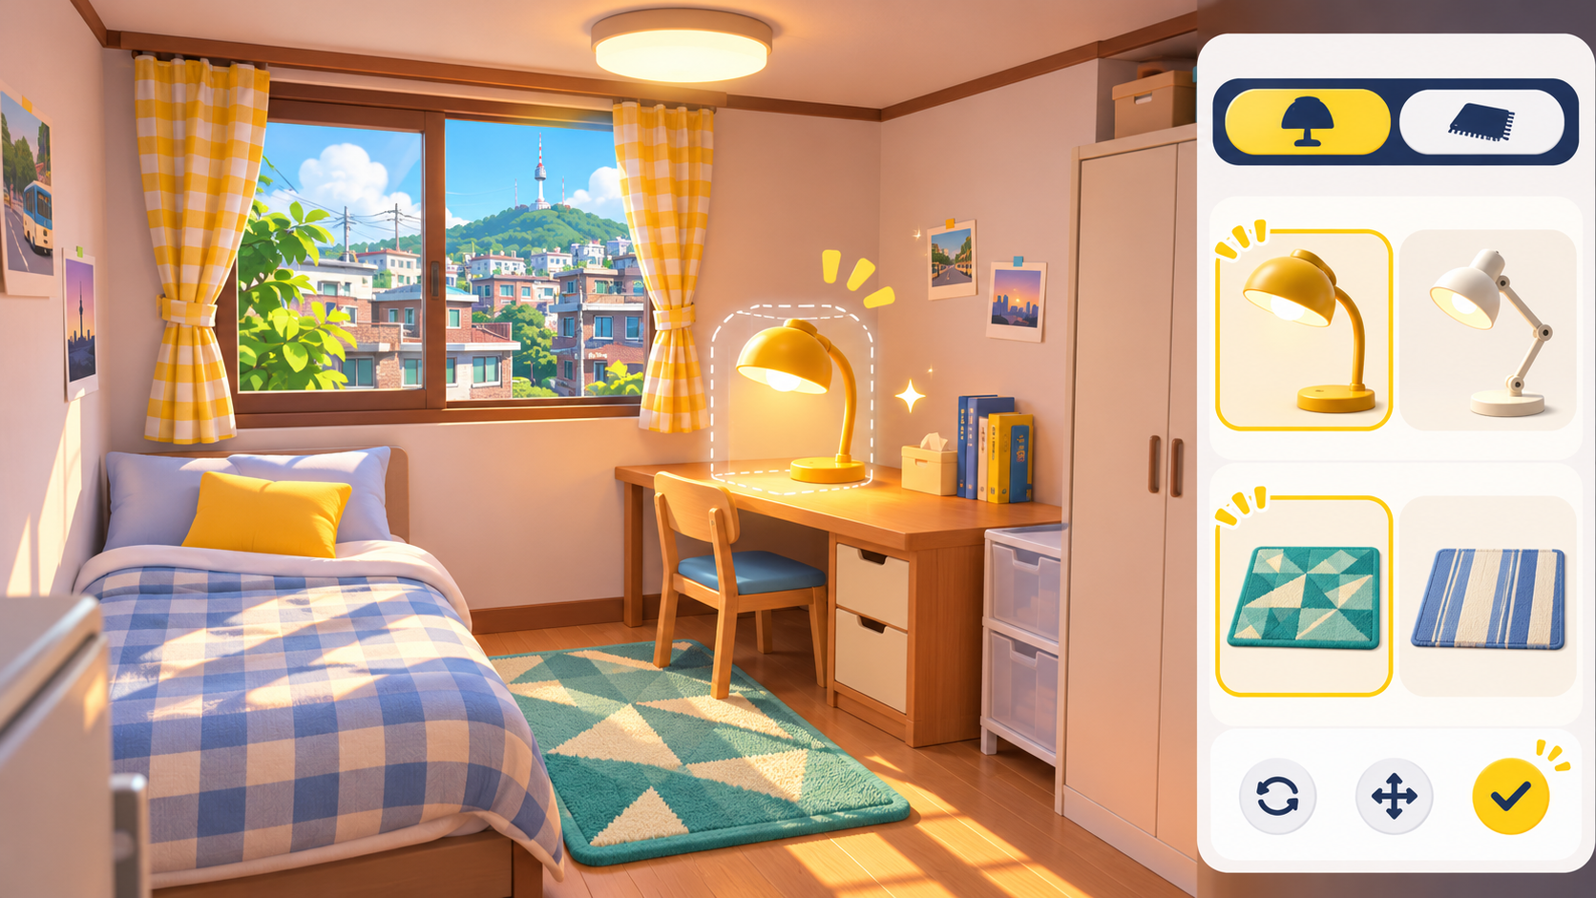
작은 방 꾸미기: 첫 구매가 눈에 남는다
미리 놓아보고
마음에 들면 구매
다음 귀가에도 그대로
목표 아트 시안 · 방·첫 구매 핵심 구현 / 조명·러그 각 2스타일 / 고정 위치 배치
09
Notes:
자료: docs/content-design/10-restarting-driver-synopsis.md, 11-personal-life-and-growth.md, 12-career-growth-stages.md, 13-three-day-room-and-first-purchase.md, 14-personal-life-design-guide.md. 작은 방/첫 구매 핵심은 2026-11-06-personal-room-implementation.md의 구현 기록을 반영. 처음방 비교/전체 과거방 탐색은 후속. 미커밋 동시 변경은 배포 완료로 간주하지 않음. 첫 검증은 방1개/조명·러그2종 각2스타일. 장기 교체/이사는 별도. 실명 인물·실제 지역 재현이 아님.
이미지: docs/proposals/assets/v4/prompts.md. 내장 image_gen 신규 생성. 사용자 제공 밝은 한국 택시 도시 콘셉트를 텍스트로 기술한 예시이며 완성 게임/확정 에셋이 아님. 서울 타워는 분위기용이고 은계 랜드마크 구현 약속이 아님. 고정 시점 2D 방과 고정 슬롯. 조명/러그만 첫 검증, 종류별1회 구매 후2스타일 무료 전환. 보관/배치 무료. 이미지의 이동 아이콘은 자유배치 기능 약속이 아님. 방 방문과 구매 선택, 능력 보너스 없음.

Slide 10
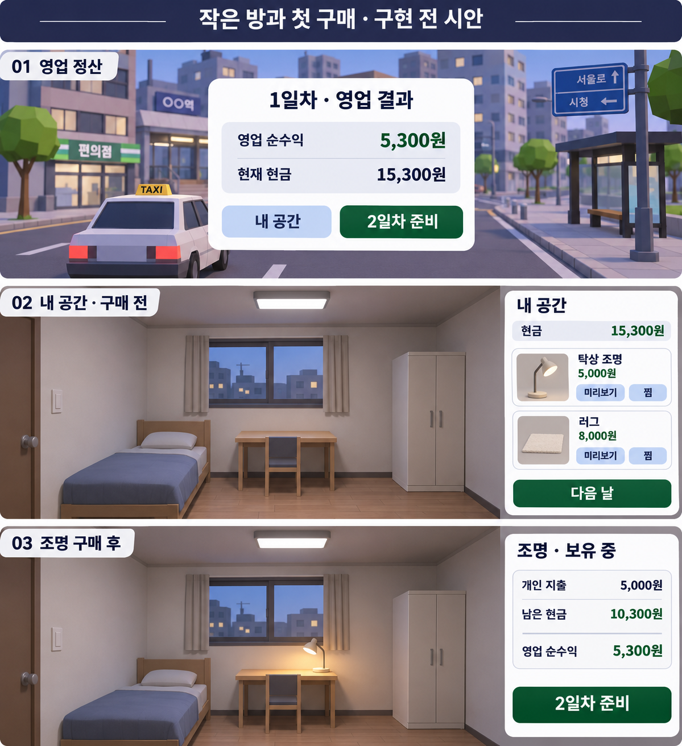
첫 3일: 고르고, 사용하고, 기록한다
1일차 원하는 물건 고르기
구매해도, 찜만 해도 괜찮다.
2일차 어제의 선택 사용하기
스타일을 바꾸거나 다음 영업으로.
3일차 달라진 방 남기기
산 물건이 없어도 정상적인 마무리.
기획 목업 · 핵심 구매/저장 구현, 처음 방 비교는 후속 / 3일 체험과 장기 소유 이월 구분
10
Notes:
자료: docs/content-design/10-restarting-driver-synopsis.md, 11-personal-life-and-growth.md, 12-career-growth-stages.md, 13-three-day-room-and-first-purchase.md, 14-personal-life-design-guide.md. 작은 방/첫 구매 핵심은 2026-11-06-personal-room-implementation.md의 구현 기록을 반영. 처음방 비교/전체 과거방 탐색은 후속. 미커밋 동시 변경은 배포 완료로 간주하지 않음. 첫 검증은 방1개/조명·러그2종 각2스타일. 장기 교체/이사는 별도. 실명 인물·실제 지역 재현이 아님. 기존 생성 목업: docs/content-design/images/three-day-room-mockup.png. 화면 속 금액은 설명용 예시/시험가격이며 확정 경제가 아님. 구매는 정산 뒤, 영업 순수익과 개인 지출 분리.

Slide 11
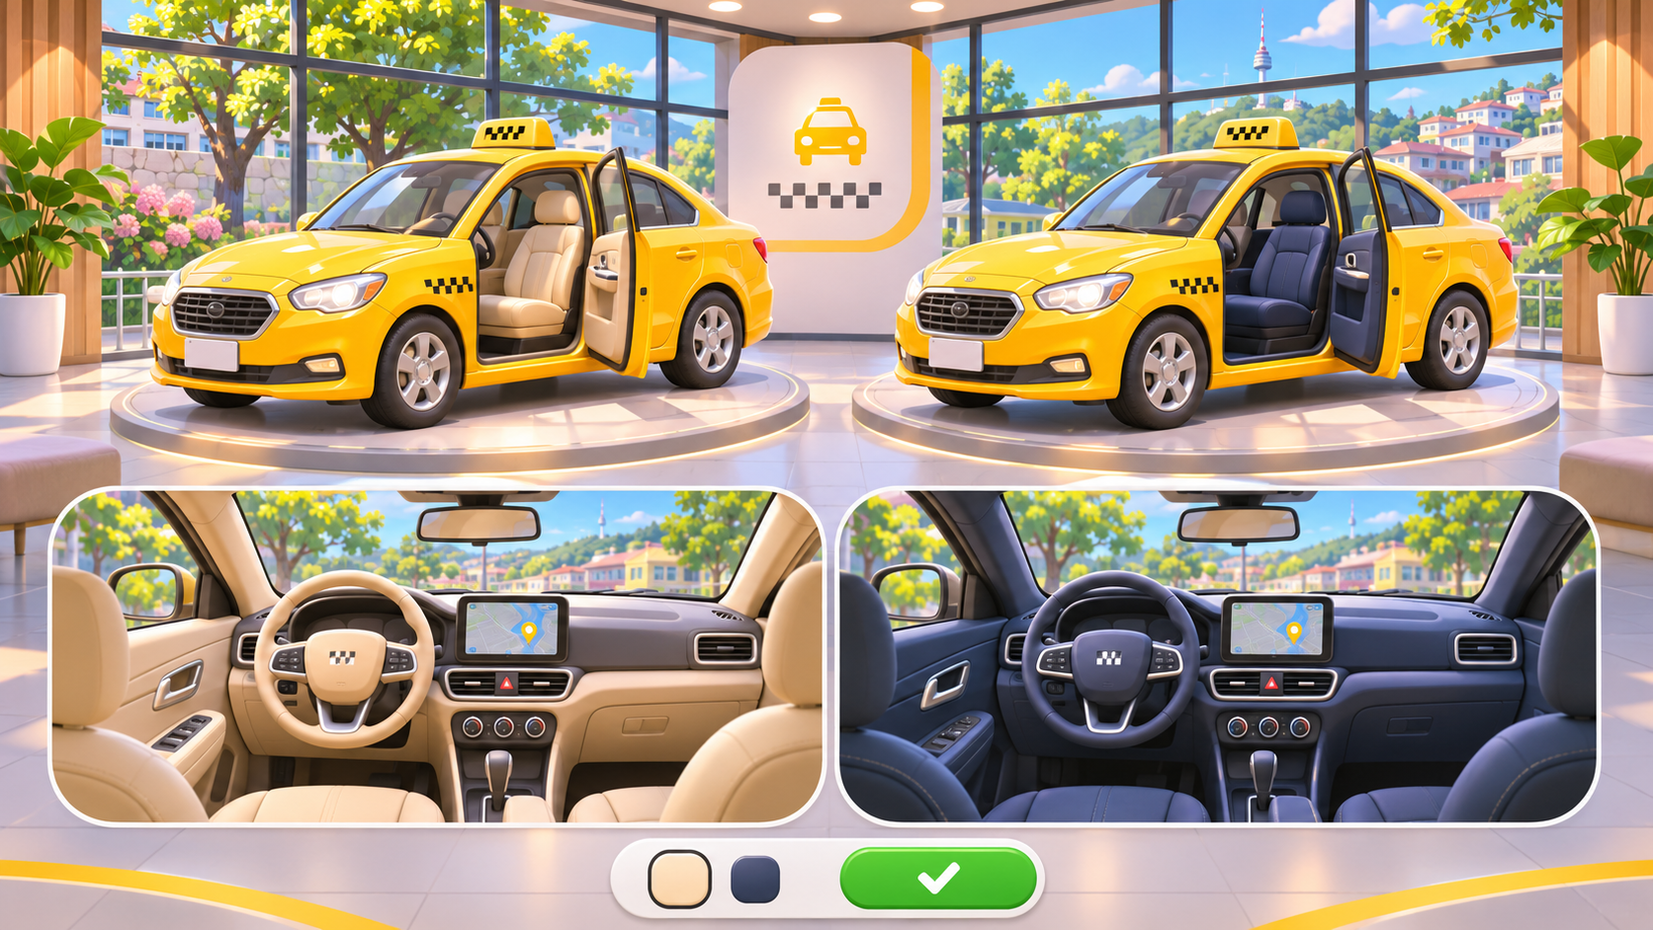
차량 구매: 매일 타고 싶은 운전석
외관·실내 취향 비교
견적과 남는 현금 확인
다음 영업에서 직접 운전
장기 개발 제안 · 밝은 실내 / 차분한 실내 예시 / 추가 운임 배율 없이 소유 만족 검증
11
Notes:
자료: docs/content-design/10-restarting-driver-synopsis.md, 11-personal-life-and-growth.md, 12-career-growth-stages.md, 13-three-day-room-and-first-purchase.md, 14-personal-life-design-guide.md. 작은 방/첫 구매 핵심은 2026-11-06-personal-room-implementation.md의 구현 기록을 반영. 처음방 비교/전체 과거방 탐색은 후속. 미커밋 동시 변경은 배포 완료로 간주하지 않음. 첫 검증은 방1개/조명·러그2종 각2스타일. 장기 교체/이사는 별도. 실명 인물·실제 지역 재현이 아님.
이미지: docs/proposals/assets/v4/prompts.md. 내장 image_gen 신규 생성. 사용자 제공 밝은 한국 택시 도시 콘셉트를 텍스트로 기술한 예시이며 완성 게임/확정 에셋이 아님. 서울 타워는 분위기용이고 은계 랜드마크 구현 약속이 아님. 장기 첫 범위는 교체1회, 후보2개, 동일 기본 주행/요금. 호환 장식 이동/비호환 보관. 영업차1대. 견적은 신차가·구차매도액·차액·잔액. 현금/미납 정책 검증 필요. 금융/성능단계/다중차고 제외.

Slide 12

이사: 좋아하던 물건을 새집으로
작은 방에서
내가 고른 채광과 전망으로
처음 산 물건도 함께
장기 개발 제안 · 차와 집의 구매 순서는 자유 / 넓어진 공간은 수익·수면 보너스를 주지 않음
12
Notes:
자료: docs/content-design/10-restarting-driver-synopsis.md, 11-personal-life-and-growth.md, 12-career-growth-stages.md, 13-three-day-room-and-first-purchase.md, 14-personal-life-design-guide.md. 작은 방/첫 구매 핵심은 2026-11-06-personal-room-implementation.md의 구현 기록을 반영. 처음방 비교/전체 과거방 탐색은 후속. 미커밋 동시 변경은 배포 완료로 간주하지 않음. 첫 검증은 방1개/조명·러그2종 각2스타일. 장기 교체/이사는 별도. 실명 인물·실제 지역 재현이 아님.
이미지: docs/proposals/assets/v4/prompts.md. 내장 image_gen 신규 생성. 사용자 제공 밝은 한국 택시 도시 콘셉트를 텍스트로 기술한 예시이며 완성 게임/확정 에셋이 아님. 서울 타워는 분위기용이고 은계 랜드마크 구현 약속이 아님. 작은 방에서 작은 아파트로 첫 이사1회, 후보2개 취향. 일회성 주거전환 비용이며 현실 부동산 가격 재현 아님. 물건은 보관 후 호환 슬롯 배치. 차와 집 순서 자유, 둘다 사야 성공인 구조 없음.

Slide 13
기능의 범위: 현재 기반과 다음 개발
영역 | 플레이어가 하는 일 | 단계
운송·교통 | 호출·안전 운전·요청 응대 | 현재 기반
영업·관리 | 식사·주유·수리·마감·저장 | 현재 기반
개인 생활 | 방·미리보기·구매·배치 | 핵심 구현·체감 검증
장기 성장 | 연속 영업·차량 교체·첫 이사 | 후속 개발 제안
개인 지출과 영업 순수익 분리 / 의무 집안일·관계 성장·자동 대출은 범위 밖
13
Notes:
기준 2026-11-06. docs/content-design/00~05, prototype-scope.md, prototype-development-checklist.md 및 기존 배포 이력. 이번 PPT 작업은 게임 실행/개발 검증을 수행하지 않음.
자료: docs/content-design/10-restarting-driver-synopsis.md, 11-personal-life-and-growth.md, 12-career-growth-stages.md, 13-three-day-room-and-first-purchase.md, 14-personal-life-design-guide.md. 작은 방/첫 구매 핵심은 2026-11-06-personal-room-implementation.md의 구현 기록을 반영. 처음방 비교/전체 과거방 탐색은 후속. 미커밋 동시 변경은 배포 완료로 간주하지 않음. 첫 검증은 방1개/조명·러그2종 각2스타일. 장기 교체/이사는 별도. 실명 인물·실제 지역 재현이 아님.

Slide 14
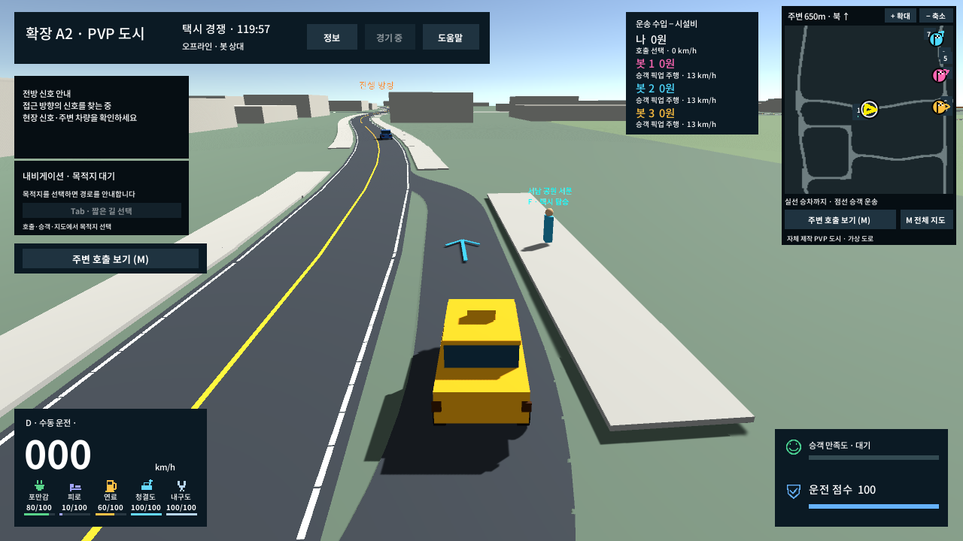
콘텐츠 라인업
싱글 커리어
현재 3일 영업 기반
생활·차량·주거로 확장 제안
경쟁과 연습
자체 도시 PVP · LAN 기반
상황 연습 · 운전 기록
우측: 기존 PVP 개발 캡처 / 개인 생활은 싱글 대상 / 협동·장편 스토리 모드는 미확정
14
Notes:
기준 2026-11-06. docs/content-design/00~05, prototype-scope.md, prototype-development-checklist.md 및 기존 배포 이력. 이번 PPT 작업은 게임 실행/개발 검증을 수행하지 않음. PVP 참고 캡처 docs/content-design/pvp/previews/26-native-city-drive.png. 현재 그래픽 수준 참고. 생활안은 PVP 미적용.

Slide 15
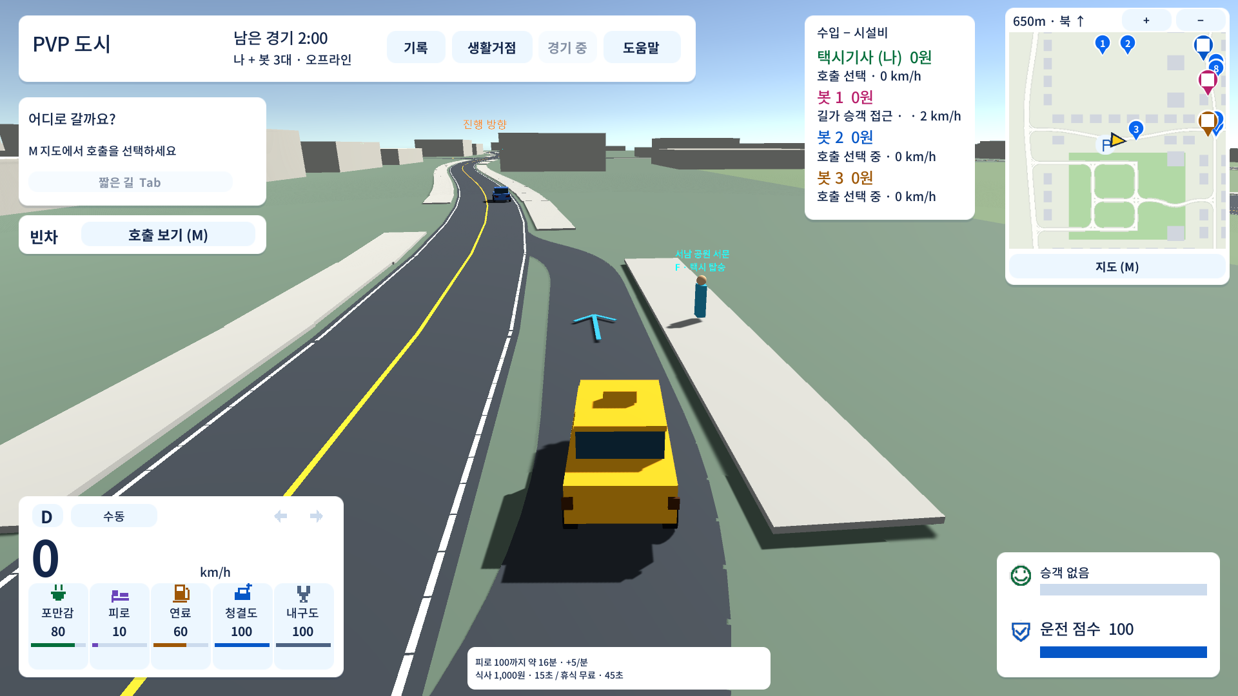
조작과 시점
1인칭 / 3인칭
WASD 운전
Space 제동
C 시점 전환
M 지도·호출
F 승하차
F7 시설 메뉴
키보드 중심 PC 시연 / H 조향 보조, 가감속·정차는 직접 수행 / 패드 수용은 별도 검증
15
Notes:
기준 2026-11-06. docs/content-design/00~05, prototype-scope.md, prototype-development-checklist.md 및 기존 배포 이력. 이번 PPT 작업은 게임 실행/개발 검증을 수행하지 않음. 기존 캡처 docs/ui/2026-11-05-hud-preparation-navigation/08-pvp-cockpit.png. 코드 TaxiController/DrivingCamera/TaxiSignals. 자세한 사용법 project-b-prototype-manual-v3.md.

Slide 16
아트와 화면 방향
도시와 캐릭터
스타일라이즈드 3D 카툰
한글 상점·둥근 차량·따뜻한 햇빛
생활 공간
밝고 편안한 기본 방
작은 구매로 눈에 띄는 변화
UI / UX
운전 중에는 도로와 길안내 우선
정산 후 구매, 개인 공간은 건너뛰기 가능
앞선 시안은 목표 분위기 / 실제 제작은 대표 거리·차량·방 한 세트로 품질과 공수 검증
16
Notes:
이미지: docs/proposals/assets/v4/prompts.md. 내장 image_gen 신규 생성. 사용자 제공 밝은 한국 택시 도시 콘셉트를 텍스트로 기술한 예시이며 완성 게임/확정 에셋이 아님. 서울 타워는 분위기용이고 은계 랜드마크 구현 약속이 아님. 목표: 스타일라이즈드3D 카툰, 따뜻한 한국 생활권. 실제 게임과 품질 격차 존재. UI 요청은 안전 정차 조건, 결과 이유는 상세 기록.

Slide 17
차별화와 경쟁작 레퍼런스
비교 대상 | 강점 / 벤치마킹 | 본 제안 관점의 한계 | USP
Taxi Life 대비 | 도시 택시 역할과 명료한 운송 흐름 | 해외 도시 배경으로 한국 동네 공감과 거리 | 한국 생활권의 일상과 공간
Crazy Taxi 대비 | 즉각적인 운송 동기와 짧은 결과 피드백 | 시간 경쟁 중심으로 차분한 생활과 다른 리듬 | 안전 운송과 승객 응대
ETS2 대비 | 운전의 몰입과 운송 후 성장 기대감 | 장거리 화물 중심으로 승객 응대와 다른 호흡 | 짧은 영업과 개인 차·집 목표
경쟁력은 타겟 이용자의 실제 체험으로 검증한다
ETS2: Euro Truck Simulator 2 / Crazy Taxi는 역사적 레퍼런스 / 장단점은 타겟 적합성 해석
17
Notes:
기존 제안서 공식 제품 설명 확인 기준 2026-10-27. https://store.steampowered.com/app/1351240/Taxi_Life_A_City_Driving_Simulator/ ; https://store.steampowered.com/app/71230/Crazy_Taxi/ ; https://store.steampowered.com/app/227300/Euro_Truck_Simulator_2/ . 장단점은 본 게임의 타겟 적합성 관점, 판매성과나 기능 부재 주장 아님. 한계는 각 게임의 결함이 아니라 본 제안 타겟/리듬과의 차이.

Slide 18
시장 진입과 비즈니스 모델
PC 유료 패키지
가격은 체험 반응과 제작비 확인 후 결정
짧은 영상과 데모
운송 장면과 방·차·집의 변화를 함께 보여준다
수요 확인
타겟 체험·커뮤니티 의견·위시리스트 전환 측정
출시 매출·다운로드 예측은 실측 근거 확보 후 산정 / 지역 확장은 본편 재미 확인 후 검토
18
Notes:
기존 제안서 공식 제품 설명 확인 기준 2026-10-27. https://store.steampowered.com/app/1351240/Taxi_Life_A_City_Driving_Simulator/ ; https://store.steampowered.com/app/71230/Crazy_Taxi/ ; https://store.steampowered.com/app/227300/Euro_Truck_Simulator_2/ . 장단점은 본 게임의 타겟 적합성 관점, 판매성과나 기능 부재 주장 아님. 기존 제안 가설 유지. 가격·시장규모·매출 실적은 제시하지 않음.

Slide 19
개발 로드맵
단계 | 기간 가정 | 핵심 산출물
프로토타입 | M1~M2 / 8주 | 운송 안정화·작은 방·첫 구매 검증
알파 | M3~M6 / 4개월 | 연속 영업·차량/주거 대표 흐름
베타 | M7~M9 / 3개월 | 경제·저장·호환성·성능 조정
정식 출시 | M10~M12 / 3개월 | QA·현지화·스토어·출시 심의
확정 일정 아님 / M2 검증 결과로 범위·예산 재심의 / 글로벌 동시 출시는 지원 조건 확정 후 결정
19
Notes:
기준 2026-11-06. docs/content-design/00~05, prototype-scope.md, prototype-development-checklist.md 및 기존 배포 이력. 이번 PPT 작업은 게임 실행/개발 검증을 수행하지 않음.
자료: docs/content-design/10-restarting-driver-synopsis.md, 11-personal-life-and-growth.md, 12-career-growth-stages.md, 13-three-day-room-and-first-purchase.md, 14-personal-life-design-guide.md. 작은 방/첫 구매 핵심은 2026-11-06-personal-room-implementation.md의 구현 기록을 반영. 처음방 비교/전체 과거방 탐색은 후속. 미커밋 동시 변경은 배포 완료로 간주하지 않음. 첫 검증은 방1개/조명·러그2종 각2스타일. 장기 교체/이사는 별도. 실명 인물·실제 지역 재현이 아님. 회사 승인 후12개월 가정. 핵심6명+공유/외주, 은계1지역 우선. M2에 채택 범위와 인월 재산정.

Slide 20
개발 조직과 비용
직무 | 필요 인원안 | 담당
기획 / PM | 1명 | 콘텐츠·경제·일정·검증
프로그래밍 | 2명 | 운전·교통 / 생활·UI·저장
아트 | 3명 | 환경 / 차량·인물 / UI·TA
QA·사운드·사업 | 공유 또는 외주 | 품질·음향·유통·현지화
8주 검증 약 12인월 / 12개월 약 72인월
예산 산정: 직무별 인월 × 회사 단가 + 공유·외주·장비·유통·예비비
20
Notes:
기준 2026-11-06. docs/content-design/00~05, prototype-scope.md, prototype-development-checklist.md 및 기존 배포 이력. 이번 PPT 작업은 게임 실행/개발 검증을 수행하지 않음. 회사 심의용 인력 가정. 실제 제안 참여자와 별개. 회사 표준 단가 미확인.

Slide 21
제안 참여자와 기여 역할
참여 구분 | 이름 / 인원 | 제안 단계 역할
책임 / 기획 | 회사 제출 전 확인 필요 | 콘셉트·범위·승인 요청
기술 검토 | 회사 제출 전 확인 필요 | 프로토타입·가능성·일정
아트 / UI | 회사 제출 전 확인 필요 | 시안·제작 방향·공수
사업 / QA | 회사 제출 전 확인 필요 | 타겟·비용·검증 설계
실제 참여자 정보와 향후 필요 개발 인력은 별도 / 총 참여 인원도 확인 필요
21
Notes:
실제 실명·직군·총인원·기여 확인 필요. 사용자가 회사 제출 전 확인 필요 표시로 완성하도록 지시한 상태 유지.

Slide 22
착수 요청: 8주로 판단할 것
운전의 재미
첫 운송 자력 완료·재플레이 의향 확인
생활의 동기
구매를 지시하지 않고 선택 이유와 다음 영업 관찰
제작 가능성
대표 아트 공수·거래/저장 안정성 확인
요청 책임자 지정 · 핵심 6명 · 8주 예산 한도 승인
22
Notes:
자료: docs/content-design/10-restarting-driver-synopsis.md, 11-personal-life-and-growth.md, 12-career-growth-stages.md, 13-three-day-room-and-first-purchase.md, 14-personal-life-design-guide.md. 작은 방/첫 구매 핵심은 2026-11-06-personal-room-implementation.md의 구현 기록을 반영. 처음방 비교/전체 과거방 탐색은 후속. 미커밋 동시 변경은 배포 완료로 간주하지 않음. 첫 검증은 방1개/조명·러그2종 각2스타일. 장기 교체/이사는 별도. 실명 인물·실제 지역 재현이 아님. 6명/8주·20명·80%/70%는 심의용 제안, 실적이나 업계 기준 아님. 생활4~6명은 정성 관찰이며 통계적 성공률 추정 아님. KPI 제안: 타겟20명 이상 첫 운송 도움없이80% 이상, 재플레이5점중4~5점70% 이상. 생활 우선4~6명3일 관찰. 저장손상/중복구매 중대결함0. 운전 피로/외형 매력/가격 원인을 구분, 미달시 개선·범위축소·투자 재심의. 차와 집 후보 매력은 작은 구매와 별도 검증.

Slide 23
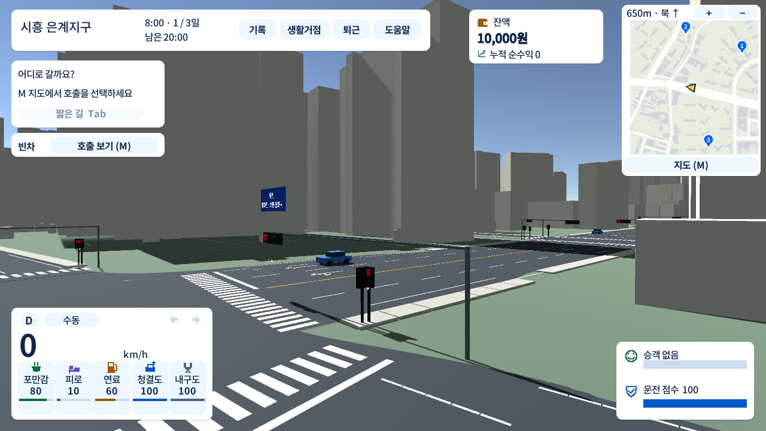
프로토타입과 시연 범위
확보한 기반
운송·요청·교통
시설·사고·수리
3일 영업·작은 방·저장
추가 검증
구매 동기·장기 성장
목표 아트 제작비
전체 플레이·다른 PC
실행: builds/EungyeTaxi/EungyeTaxi.exe / 별도 조작 문서: project-b-prototype-manual-v3.md
23
Notes:
기준 2026-11-06. docs/content-design/00~05, prototype-scope.md, prototype-development-checklist.md 및 기존 배포 이력. 이번 PPT 작업은 게임 실행/개발 검증을 수행하지 않음. 기존 캡처 docs/ui/2026-11-05-hud-preparation-navigation/01-vacant.png. 게임 실행/새3일 체감 검증 없음. 현재 배포 이력의 BuildHybrid/은계/A2PVP/LANv9 기준. 작은 방 핵심 구현 이력 확인. 동시 변경/장기 기획과 구분. 시연: 은계 싱글 선택→호출→승차→운전/요청→하차/운임→시설→마감. 입력 WASD/Space/C/M/F/F7/F8/H, 상세는 별도 Manual. 현재3일x예정20분. 개인 생활 핵심 구현, 처음방 비교 후속. 연속 경력/차량 교체/이사는 미구현 제안. 맵/아트/음원/폰트 이용조건 외부공개 전 점검. 기존 자동/물리검사와 사람의 재미 평가를 구분.

